Slide 1
特殊元件及高頻元件認識
Hiểu biết về các thành phần đặc biệt và các thành phần tần số cao
Prepared By:
Time Period:2024.07.28
教材版本号：

Slide 2
教材變更清單
項次 | 修訂日期 | 版本 | 頁次 | 修訂內容 | 備註 | Checked
1 | 2012/07/07 | 1.0 | All | 新版本 |  | Lian

Slide 3
目錄 Mục lục
1. 電阻(Resistor). Điện trở
2. 排阻(Resistor Network) Dãy điện trở
3. 電容(Capacitor) Tụ điện
4. 鉭質電容(Tantalum Capacitor) Tụ điện tantali
5. 電感(Inductor) Điện cảm
6. 穩壓器(Regulator) Bộ điều chỉnh
7. 晶體管(Transistor) Chất bán dẫn
8. 石英晶體(Crystal) Thạch anh
9. 振盪器(Oscillator) Thạch anh
10. 濾波器(Filter) Lọc nguồn
11. 平衡非平衡转换器(Balun) Jack chuyển đổi
12. 切換開關(SWITCH) Công tắc
13. 功率放大器(PA) Chip khuếch đại công suất
14.調制/解調芯片(Radio) Sóng vô tuyến
15.基帶/媒體控制芯片(BB&MAC) Tem bảo mật
16.電可擦寫可編程存儲器(EEPROM) Rôm

Slide 4
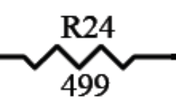

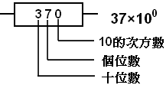
電阻(Resistor) Điện trở
簡介/ Giới thiệu:
在电子设备中占元件总数的35%-50%。常起到降压、分流﹑限流和建立电路中所需要的特定數值的电压或电流等作用.其符号用“R”表示，阻值单位用“Ω”表示。
Chiếm 35%-50% tổng số linh kiện điện tử. Thường nhắc đến với công dụng như giảm điện áp, rẽ nhánh, hạn chế dòng điện thiết lập một giá trị cụ thể của điện áp hoặc dòng điện cần thiết trong mạch. Trong đó, ký hiệu của nó được biểu thị bằng "R" và đơn vị điện trở được biểu thị bằng "Ω"
一、外觀特徵/Đặc điểm nhận biết：
1. 廠商不同則顏色會有所不同，常見電阻顏色為黑色及藍色. Màu sắc của điện trở sẽ phụ thuộc vào nhà sản xuất, thường gặp nhất là điện trở có màu đen và màu xanh dương.
2. 零件的正面有標示阻值﹔無極性，但有正反面. 在PC 板上標示為RXX，如：R34﹑R12
Mặt trước của linh kiện sẽ biểu thị giá trị điện trở; không có cực tính, nhưng có mặt trước và mặt sau. Được đánh dấu RXX trên bản mạch PC, chẳng hạn như: R34,R12
二、線路符號/ Kí hiệu đường mạch：
三、規格說明/ Thông số kỹ thuật：
1. 一般電阻(5% , 10%) Điện trở chung (5%, 10%)

Slide 5
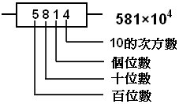
電阻(Resistor)
2. 精密電阻(1%) Điện trở chính xác (1%)
三、注意點/ Chú ý：
電阻器上印刷數字為 0 ,代表阻值為0Ω；5R7 代表阻值為5.7Ω，其它數值依次類推
Số được in trên điện trở là 0, nghĩa là điện trở là 0Ω; 5R7 nghĩa là điện trở là 5,7Ω, v.v. đối với các giá trị khác.

Slide 6
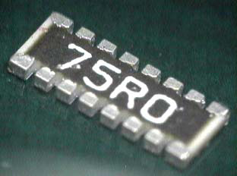
排阻(Resistor Network)
簡介/ Giới thiệu:
多顆電阻器製作於同一晶片上，用於需要多顆相同阻值的電阻器的地方. 其符号用“RA”表示，阻值单位用“Ω”表示。
Nhiều điện trở được chế tạo trên cùng một chip và được sử dụng khi cần nhiều điện trở có cùng giá trị điện trở. Ký hiệu được biểu thị bằng "RA" và đơn vị điện trở được biểu thị bằng "Ω".
一、外觀特徵/ Đặc điểm bên ngoài：
依外觀形狀而言，有2R4P，3R6P，4R8P…。
Về hình dạng bên ngoài, có các linh kiện điện tử như 2R4P, 6R6P, 4R8P…
2. 零件的正面有標示阻值﹔無極性，但有正反面。
Mặt trước của linh kiện có giá trị điện trở. Các linh kiện này không không phân cực, tức là có thể lắp đặt ở cả hai hướng.
3. 在PC 板上標示 RAXX，如：RA34。
Trên bản mạch in, các linh kiện đực ghi nhãn như “RAXX”, ví dụ: “RA34”.

Slide 7
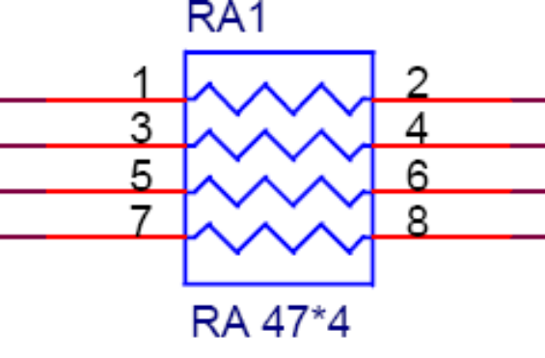

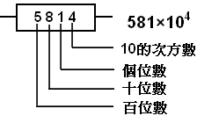
排阻(Resistor Network)
二、線路符號/ Kí hiệu đường mạch：
三、規格說明/ Thông số kỹ thuật：
一般電阻(5% , 10%)
Điện trở chung (5%, 10%)
2. 精密電阻(1%)
Điện trở chính xác (1%)
四、注意點/ Chú ý：
在電路板上容易出現空焊或同側PAD 短路現象
Rất dễ xảy ra hiện tượng đoản mạch hoặc hàn trống của PAD ở cùng một phía trên bảng mạch.

Slide 8
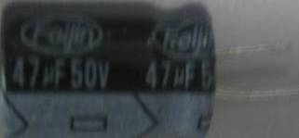
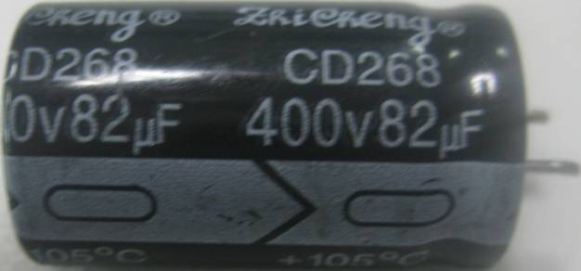
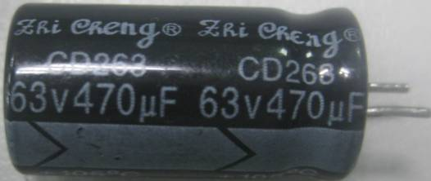
電容(Capacitor)
簡介/ Giới thiệu:
又名“容电器”，是能够充放电荷的电子元件，在电路中用以储积电能和提供电容量，阻止直流电通过而允许交流电通过等特征。其基本结构由电介质相的两组导体电极片所组成，两组导体间夹一层绝缘介质（空气、云母、陶瓷等）就构成一个能够存储电荷的电容器. 按极性可分為有极性和無极性兩種, 其符号用“C”表示，容量单位用“F”表示
Còn được gọi là "tụ điện", nó là một linh kiện điện tử có thể sạc và phóng điện. Nó được sử dụng trong các mạch để lưu trữ năng lượng điện và cung cấp điện dung. Nó ngăn chặn dòng điện một chiều đi qua và cho phép dòng điện xoay chiều đi qua. Cấu trúc cơ bản của nó bao gồm hai bộ tấm điện cực dẫn điện trong pha điện môi. Một lớp môi trường cách điện (không khí, mica, gốm, v.v.) được kẹp giữa hai bộ dây dẫn để tạo thành một tụ điện có thể lưu trữ điện tích. phân cực, nó có thể được chia thành các tụ điện phân cực Có hai loại: không phân cực và không phân cực, ký hiệu của nó được biểu thị bằng "C" và đơn vị công suất được biểu thị bằng "F".
一、有极性/ Có tính phân cực：
外觀特徵----- Đặc điểm bên ngoài
依外觀而言，形狀呈圓柱形，顏色通常為黑色或綠色。
Về hình thức, nó có dạng hình trụ và thường có màu đen hoặc xanh lục.
2. 有極性，標有竪白条的一側腳為負极.
Có cực tính, chân có vạch trắng dọc là cực âm.
3. 在本體上標有直流耐壓標稱值及容值.
Trên bản thể có thể ghi rõ giá trị định mức điện áp DC và dung lượng.
4. 在PC 板上標示 CXX，如C55。
Đánh dấu CXX trên bo mạch PC, chẳng hạn như C55.

Slide 9


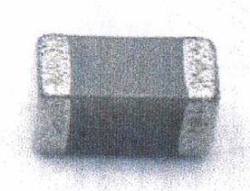

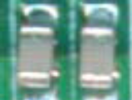

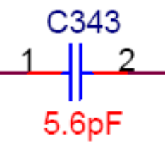
電容(Capacitor)
線路符號(有正負极)：
Ký hiệu đường mạch (có cực dương và cực âm):
注意點/ Chú ý：
有極性之分,如果极性插反,很容易因發熱而爆裂!
Có các cực. Nếu đảo cực, nó sẽ dễ dàng phát nổ do nhiệt!
二、無极性/ Không có cực：
外觀特徵/ Đặc điểm bên ngoài
依外觀而言，形狀呈長方體，顏色通常為棕色或灰色。
Về hình thức, nó có hình chữ nhật và thường có màu nâu hoặc xám.
2. 無極性，亦無正反面。
Không có sự phân cực, không có ưu và nhược điểm.
3. 在PC 板上標示 CXX，如C55。
Đánh dấu CXX trên bo mạch PC, chẳng hạn như C55.
線路符號(無正負极)：
Ký hiệu đường mạch ( không có cực âm và cực dương)

Slide 10

電容(Capacitor) Tụ điện
規格說明/ Thông số kỹ thuật：
電容的計算：電容的計算單位為法拉/ Tính điện dung: Đơn vị tính điện dung là Farad.
電容的允許誤差規格：J=5% K=10% M=20% Z=+80~20% P=+100~0%
Thông số sai số cho phép của tụ điện: J=5% K=10% M=20% Z=+80~20% P=+100~0%
注意點/ Chú ý：
电介质种类/ Loại điện môi
● NPO（CG）：电气性能最稳定，基本上不随温度、电压和时间的改变；属超稳定型、低损耗电容材料类型，适用于对稳定性、可靠性要求较高的高频、特高频和甚高频的电路。
● NPO (CG): Hiệu suất điện ổn định nhất, về cơ bản không thay đổi theo nhiệt độ, điện áp và thời gian. Đây là loại vật liệu tụ điện siêu ổn định, tổn thất thấp, thích hợp cho các ứng dụng tần số cao và điện áp siêu cao yêu cầu; độ ổn định và độ tin cậy cao và mạch tần số rất cao.
● X7R（2X1）：气性能较稳定，随温度电压、电压和时间的改变，其特有性能变化并不显著；属稳定型电容材料类型，适用于隔直、耦合、旁路、滤波电路及可靠性要求较高的中高频电路。
● X7R (2X1): Ổn định về đặc tính khí, không thay đổi nhiều khi nhiệt độ, điện áp và thời gian thay đổi; thuộc loại vật liệu tụ điện ổn định, phù hợp để lọc trực tiếp, ghép nối, bỏ qua, lọc và các mạch tần số trung bình cao có yêu cầu độ tin cậy cao.

Slide 11
電容(Capacitor) Tụ điện
● Y5V（2F4）：具有很高的介电常数，常用于生产容量比较大，由于其特有的电介质性能，因而能造出容量比NPO 更大的电容器。标称容量较高的大容量电容器；属低频通用型电容材料类型，由于成本较低，广泛用于对容量、损耗要求偏低的电路。
● Y5V (2F4): Nó có hằng số điện môi rất cao và thường được sử dụng để sản xuất tụ điện có công suất tương đối lớn. Do đặc tính điện môi độc đáo, nó có thể sản xuất tụ điện có công suất lớn hơn NPO. Tụ điện công suất lớn với công suất danh nghĩa cao; nó là loại vật liệu tụ điện đa năng tần số thấp. Do giá thành thấp nên nó được sử dụng rộng rãi trong các mạch có yêu cầu công suất và tổn thất thấp.

Slide 12
鉭質電容(Tantalum Capacitor) Tụ điện tantali
簡介/ Giới thiệu:
為電解電容的一種，屬於被動元件，是陽極使用鉭的電解型電容器，又可再分為固體型及液體型兩種，其中固體型是以二氧化錳當電解液，液體型則是以硫酸當電解液。鉭質電
Nó là một loại tụ điện, là thành phần thụ động. Nó là một tụ điện sử dụng tantalum làm cực dương. Nó có thể được chia thành loại rắn và loại lỏng. loại sử dụng mangan dioxide làm chất điện phân. Điện tantalum
解電容的特性是耐溫性較廣，無電感性，較優的洩漏電流特性，但卻有突破電壓、逆電壓等無持久性，不耐機械衝擊的缺點。其符号用“C”表示，容量单位用“F”表示。
Đặc điểm của tụ điện là khả năng chịu nhiệt độ rộng, không có độ tự cảm và đặc tính dòng rò tuyệt vời. Tuy nhiên, chúng có nhược điểm là không bền như điện áp đột phá và điện áp ngược và không có khả năng chống lại tác động cơ học. Ký hiệu của nó được biểu thị bằng "C" và đơn vị dung lượng của nó được biểu thị bằng "F".
一、外觀特徵/ Đặc điểm bên ngoài：
依外觀而言，形狀呈長方體，顏色通常為黃色或黑色。
Về hình thức, nó có hình chữ nhật và thường có màu vàng hoặc đen.
2. 零件有標示極性，通常為一粗線。
Các bộ phận được đánh dấu bằng cực, thường là một đường dày.
3. 在PC 板上標示 CXX，如：C14。
Đánh dấu CXX trên bo mạch PC, chẳng hạn như: C14.
二、線路符號/ Ký hiệu đường mạch：

Slide 13
鉭質電容(Tantalum Capacitor) Tụ điện tantali
三、規格說明/ Thông số kỹ thuật：
一般規格
Thông số chung
四、注意點/ Chú ý：
有極性之分,如果裝錯,很容易因發熱而爆裂!
Có các cực. Nếu lắp không đúng, nó có thể dễ dàng nổ do nhiệt!

Slide 14
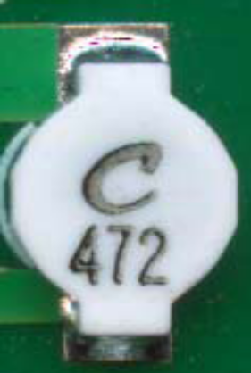
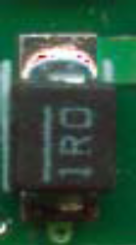
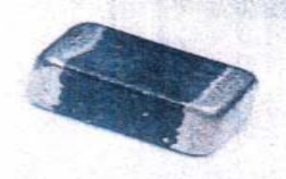
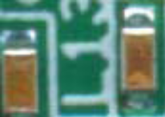
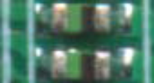



電感(Inductor) Điện cảm
簡介/ Giới thiệu:
又叫“电感器”，是一种磁场能量储存的元件，在电路中起阻流、调谐与选频的作用。通常只有單一導線繞成者，會有自感作用，以一個以上導線繞製者，則有互感作用。電感器的主要功能是防止電磁波的干擾，電磁輻射遮蔽，過濾電流中的雜訊。其符号用“L” 表示，其单位用“H”表示。
Còn được gọi là "cuộn cảm", nó là thành phần lưu trữ năng lượng từ trường, đóng vai trò chặn, điều chỉnh và chọn tần số dòng điện trong mạch. Thông thường, nếu chỉ có một dây quấn thì sẽ có hiện tượng tự cảm. Nếu có nhiều hơn một dây thì sẽ có hiện tượng tự cảm. Chức năng chính của cuộn cảm là ngăn chặn nhiễu sóng điện từ, che chắn bức xạ điện từ và lọc nhiễu trong dòng điện. Biểu tượng của nó được biểu thị bằng "L" và đơn vị của nó được biểu thị bằng "H".
一、外觀特徵/ Đặc điểm bên ngoài：
依外觀而言，形狀呈長方體，顏色通常為灰黑色、白色、綠色 或金色
Về hình thức bên ngoài, nó có hình chữ nhật và thường có màu xám đen, trắng, xanh lá cây hoặc vàng.
2. 無極性，亦無正反面。
Không có sự phân cực, không có ưu và nhược điểm.
3. 在PC 板上標示 LXX，如：L33
Đánh dấu LXX trên bo mạch PC, chẳng hạn như: L33

Slide 15
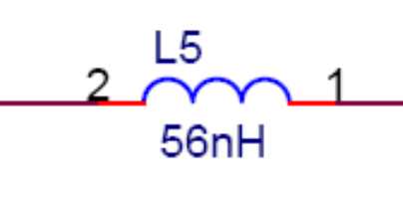
電感(Inductor)
二、線路符號/ Ký hiệu mạch：
三、規格說明/ Thông số kỹ thuật：
四、注意點/ Chú ý：
一般電感因製程原因會表現出一定的”極性”，具體表現為電流從不同方向流過同一電感,在電感量上會呈現出一個十分微小的差異；黨電感標稱電感量很小時表現更加突出。所以實際應用中必須注意這一點。另外，同電感量表面打點的電感因各個生產商製作方式不同可能會表現出不同的方向性。
Nói chung, cuộn cảm sẽ có một "cực tính" nhất định do lý do của quá trình sản xuất. Cụ thể, dòng điện chạy qua cùng một cuộn cảm từ các hướng khác nhau và sẽ có sự khác biệt rất nhỏ về độ tự cảm. hiệu suất sẽ kém hơn. Vì vậy, điều này phải được chú ý trong các ứng dụng thực tế. Ngoài ra, cuộn cảm có cùng giá trị điện cảm có thể có hướng khác nhau do phương pháp sản xuất khác nhau của mỗi nhà sản xuất.

Slide 16
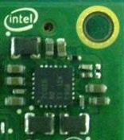
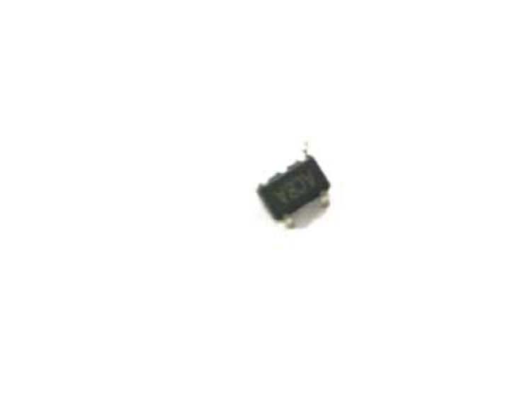

穩壓器(Regulator)
簡介/ Giới thiệu:
稳压块的作用是将电压进行降压处理并稳定为某一固定的值后
输出，如三端稳压块7805 可将小于35V 的电压降成稳定的5V 输出电压，它比只使用一只稳压二极管进行稳压的电路要好得多，成本也不是很高，所以应用很广泛；主要分線性穩壓器和開關型穩壓器(Switching Regulator)兩種。
Chức năng của khối ổn áp là giảm điện áp và ổn định nó về một giá trị cố định.Đầu ra, chẳng hạn như khối ổn áp ba cực 7805, có thể giảm điện áp dưới 35V xuống điện áp đầu ra ổn định 5V, tốt hơn nhiều so với mạch chỉ sử dụng một diode Zener để ổn định điện áp và chi phí cũng không cao. cao nên được sử dụng rộng rãi; chủ yếu được chia thành hai loại: bộ điều chỉnh điện áp tuyến tính và bộ điều chỉnh chuyển mạch (Bộ điều chỉnh chuyển mạch).
一、外觀特徵/ Đặc điểm ngoại quan：
零件的正面有標示廠商及規格，有極性
Mặt trước của bộ phận được đánh dấu nhà sản xuất và thông số kỹ thuật cũng như cực tính.
2. 在PC 板上標示 UXX，如：KSP-103 U2
Đánh dấu UXX trên bo mạch PC, chẳng hạn như: KSP-103 U2

Slide 17
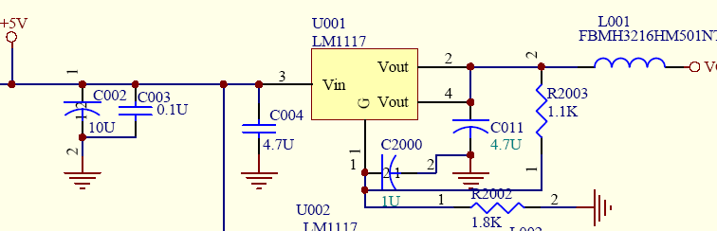
穩壓器(Regulator) Bộ điều chỉnh
二、線路符號/ Ký hiệu mạch ：
1. 三端穩壓IC/ IC ổn áp ba cực

Slide 18
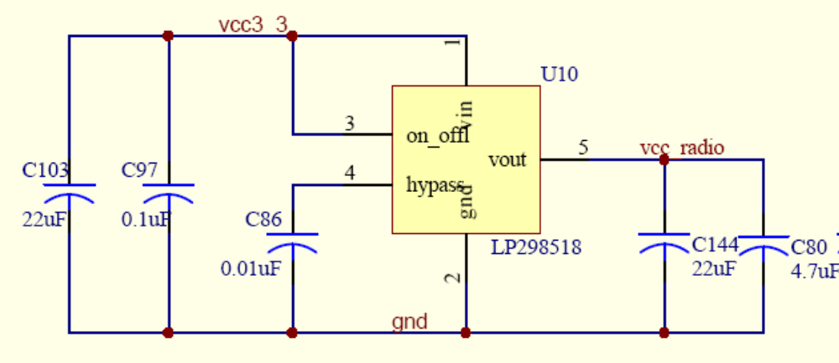
穩壓器(Regulator) Bộ điều chỉnh
2. 五端穩壓IC/ IC ổn áp năm cực

Slide 19
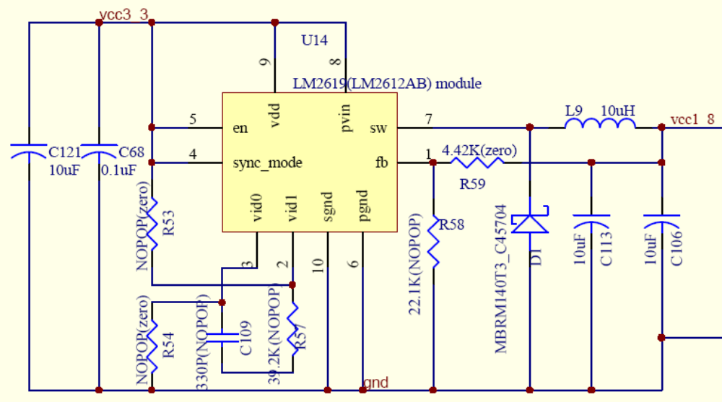
穩壓器(Regulator) Bộ điều chỉnh
3. 關穩壓IC/ IC điều chỉnh tắt

Slide 20
穩壓器(Regulator) Bộ điều chỉnh
三、規格說明/ Thông số kỹ thuật：
請參照具體元件之Data Sheet
Vui lòng tham khảo Bảng dữ liệu của thành phần cụ thể
四、注意點/ Chú ý：
五端穩壓IC 外接有一旁路(Bypass)電容，用於濾除內部電 壓基準源上的高頻干擾；此電容如果錯件或損壞會直接影響電源品質或輸出電壓值。
IC ổn áp năm cực có tụ điện bypass bên ngoài, dùng để lọc nhiễu tần số cao trên nguồn tham chiếu điện áp bên trong; nếu tụ điện này sai hoặc bị hỏng sẽ ảnh hưởng trực tiếp đến chất lượng điện năng hoặc giá trị điện áp đầu ra.
2. 開關穩壓IC 輸出端一般都會接一續流電感(如圖例中的L9),此電感如果電感值不當會引起電源工作不穩定，甚至停振；最終引起負載電路工作異常。另外，要量開關穩壓IC 是否正常工作，方法是用示波器測量續流電感前的震盪波形／頻率／幅度是否正常。
Đầu ra của IC điều chỉnh chuyển mạch thường được kết nối với một cuộn cảm tự do (trong ví dụ là L9). Nếu giá trị của cuộn cảm không phù hợp, nó sẽ khiến nguồn điện hoạt động không ổn định hoặc thậm chí ngừng dao động, cuối cùng khiến mạch tải hoạt động; một cách bất thường. Ngoài ra, cần đo xem IC điều chỉnh chuyển mạch có hoạt động tốt hay không bằng cách sử dụng máy hiện sóng để đo xem dạng sóng/tần số/biên độ dao động phía trước cuộn cảm tự do có bình thường hay không.

Slide 21
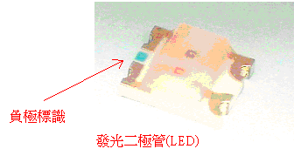
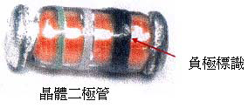
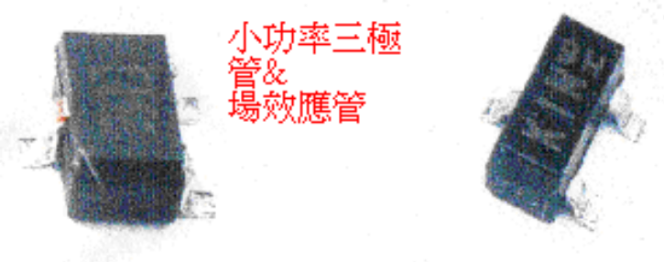
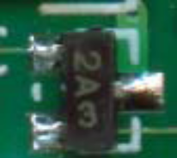
晶體管(Transistor) Chất bán dẫn
簡介/ Giới thiệu:
又叫“半导体管或固体器件”，是用半导体晶体材料制成的电子器件。其种类有：整流管、检波管、开关管、稳压管、光敏二极管、发光二极管、变容二极管、放大管、场效应管、和晶闸管等。
Còn được gọi là "ống bán dẫn hoặc thiết bị rắn", nó là một thiết bị điện tử được làm bằng vật liệu tinh thể bán dẫn. Các loại của nó bao gồm: ống chỉnh lưu, ống dò, ống chuyển mạch, ống ổn áp, điốt quang, điốt phát sáng, điốt varactor, ống khuếch đại, ống hiệu ứng trường và thyristor, v.v.
一、外觀特徵/ Đặc điểm bên ngoài：
三極管和場效應管為黑色，極體顏色為橘色.
Bóng bán dẫn và bóng bán dẫn hiệu ứng trường có màu đen và màu thân điện cực là màu cam.
2. 二極管類都有極性標識。
Điốt có dấu phân cực.
3. 三極管和場效應管在PC 板上標示 QXX，如：Q14；二極管類在PC 板上標示 DXX，如﹔D1
Các bóng bán dẫn và bóng bán dẫn hiệu ứng trường được đánh dấu QXX trên bo mạch PC, chẳng hạn như Q14; điốt được đánh dấu DXX trên bo mạch PC, chẳng hạn như D1.

Slide 22

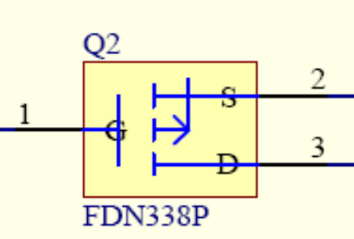


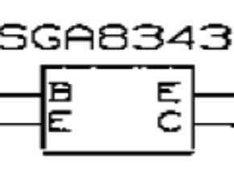

晶體管(Transistor) Chất bán dẫn
二、線路符號/ Ký hiệu mạch：
三、規格說明/ Thông số kỹ thuật：
請參照具體元件之Data Sheet
Vui lòng tham khảo Bảng dữ liệu của thành phần cụ thể
四、注意點/ Chú ý：
高頻低噪聲放大管(LNA)為四腳封裝，如圖所示在線路圖中的圖例如下
Ống khuếch đại tiếng ồn thấp tần số cao (LNA) là một gói bốn chân, như trong hình. Sơ đồ trong sơ đồ mạch như sau.

Slide 23


石英晶體(Crystal) Thạch anh
簡介/ Giới thiệu:
结构：是一种各向异性的结晶体，从一块晶体暗一定的方位角切下的薄片成为薄片，然后在晶片的对应表面上涂银层，并安装一对金属块作为极板，构成石英晶体谐振器。压电效应：当晶片外加一个变化电场时，晶体会产生机械形变；当极板间施加机械力，晶体内会产生交变电场，这种现象称为压电效应。利用压电效应，当极板外加交变电压时，产生机械形变;机械形变反过来产生交变电场。机械形变振幅较小，晶体振动的频率比较稳定。当外加交变电压的频率和晶体的固有频率相等时，机械振动的振幅急剧增加。在電路中作為諧振器配合震盪電路產生固定震盪頻率的信號。
Cấu trúc: Nó là một tinh thể dị hướng. Một lát mỏng được cắt từ tinh thể ở một góc phương vị nhất định, sau đó một lớp bạc được phủ lên bề mặt tương ứng của tấm bán dẫn và một cặp khối kim loại được lắp đặt làm tấm cực để tạo thành một tấm cực. thiết bị cộng hưởng tinh thể thạch anh. Hiệu ứng áp điện: Khi đặt một điện trường thay đổi vào tấm wafer, tinh thể sẽ tạo ra biến dạng cơ học; khi tác dụng lực cơ học giữa các tấm, một điện trường xoay chiều sẽ được tạo ra trong tinh thể. Sử dụng hiệu ứng áp điện, khi đặt một điện áp xoay chiều vào tấm, biến dạng cơ học sẽ xảy ra; biến dạng cơ học lần lượt tạo ra một điện trường xoay chiều. Biên độ biến dạng cơ học nhỏ và tần số rung tinh thể tương đối ổn định. Khi tần số của điện áp xoay chiều đặt vào bằng tần số tự nhiên của tinh thể thì biên độ dao động cơ học tăng mạnh. Trong mạch, nó đóng vai trò là bộ cộng hưởng và phối hợp với mạch dao động để tạo ra tín hiệu có tần số dao động cố định.

Slide 24
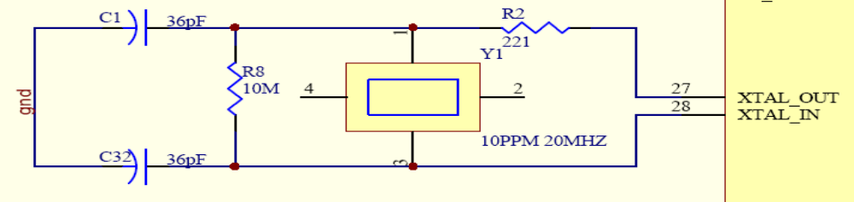
石英晶體(Crystal) Thạch anh
一、外觀特徵/ Đặc điểm bên ngoài：
常見晶振為金色金屬封裝。
Các linh kiện thường gặp có vỏ kim loại màu vàng
1.零件的正面有標示規格，有極性。
Mặt trước của linh kiện có in các thông số kỹ thuật và có độ phân cực.
2.在PC 板上標示 YX，如：Y7。
Trên bản mạch in (PCB) được đánh dấu YX, ví dụ: Y7.
二、線路符號/典型應用：
Ký hiệu dòng/Ứng dụng điển hình
三、規格說明/ Thông số kỹ thuật：
請參照具體元件之Data Sheet
Vui lòng tham khảo Bảng dữ liệu của thành phần cụ thể

Slide 25
石英晶體(Crystal) Thạch anh
四、注意點/ Chú ý：
晶振外面所接的兩顆電容的取值會影響整個電路的中心頻fo 。负载电容是指晶振的两条引线连接IC 块内部及外部所有有效电容之和，可看作晶振片在电路中串接电容。负载频率不同决定振荡器的振荡频率不同。标称频率相同的晶振，负电容不一定相同。因为石英晶体振荡器有两个谐振频率，一个是串联揩振晶振的低负载电容晶振：另一个为并联揩振晶振的高负载电容晶振。所以，标称频率相同的晶振互换时还必须要求负载电容一至，不能冒然互换，否则会造成工作異常。
Giá trị của hai tụ điện nối bên ngoài bộ dao động tinh thể sẽ ảnh hưởng đến tần số trung tâm của toàn mạch. Điện dung tải đề cập đến tổng của tất cả các điện dung hiệu dụng bên trong và bên ngoài khối IC được kết nối bởi hai dây dẫn của bộ dao động tinh thể. Nó có thể được coi là điện dung nối tiếp của bộ dao động tinh thể trong mạch. Tần số tải khác nhau xác định tần số dao động của bộ dao động. Các bộ dao động tinh thể có cùng tần số danh định không nhất thiết phải có cùng điện dung âm. Bởi vì bộ tạo dao động tinh thể thạch anh có hai tần số cộng hưởng, một là bộ tạo dao động tinh thể điện dung tải thấp mắc nối tiếp và một là bộ tạo dao động tinh thể điện dung tải cao mắc song song. Do đó, khi các bộ dao động tinh thể có thể hoán đổi cho nhau có cùng tần số danh định phải có cùng điện dung tải, chúng không thể thay thế một cách vội vàng, nếu không sẽ gây ra hoạt động bất thường.

Slide 26
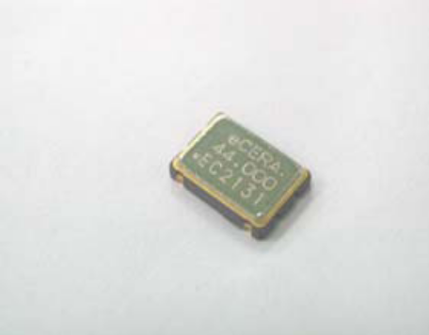
振盪器(Oscillator) Thạch anh
簡介/ Giới thiệu:
普通晶體震盪器石英谐振器和振荡电路封裝在一起，只要給定相關電壓條件，輸出穩定震盪頻率；压控晶体振荡（VCXO）是通过外加控制电压使振荡频率可变或是可以调制的石英晶体振荡器。VCXO 主要由石英谐振器、变容二极管和振荡电路组成，其工作原理是通过控制电压来改变变容二极管的电容，从而“牵引”石英谐振器的频率，以达到频率调制的目的。VCXO 大多用于锁相技术、频率负反馈调制的目的。
Bộ tạo dao động tinh thể thông thường, bộ cộng hưởng thạch anh và mạch dao động được đóng gói cùng nhau, miễn là có các điều kiện điện áp liên quan, đầu ra là tần số dao động ổn định; có thể điều chỉnh bằng cách áp dụng một điện áp điều khiển bên ngoài. VCXO chủ yếu bao gồm một bộ cộng hưởng thạch anh, một diode varactor và một mạch dao động. Nguyên lý làm việc của nó là thay đổi điện dung của diode varactor bằng cách điều khiển điện áp, từ đó "kéo" tần số của bộ cộng hưởng thạch anh để đạt được điều chế tần số. VCXO chủ yếu được sử dụng cho công nghệ khóa pha và mục đích điều chế phản hồi âm tần số.
一、外觀特徵/ Đặc điểm bên ngoài：
1.零件的正面有標示規格，有極性.
Mặt trước của bộ phận có thông số kỹ thuật và cực được đánh dấu trên đó.
2.在PC 板上標示 XXX，如：X7.
Đánh dấu XXX trên bo mạch PC, chẳng hạn như: X7.

Slide 27
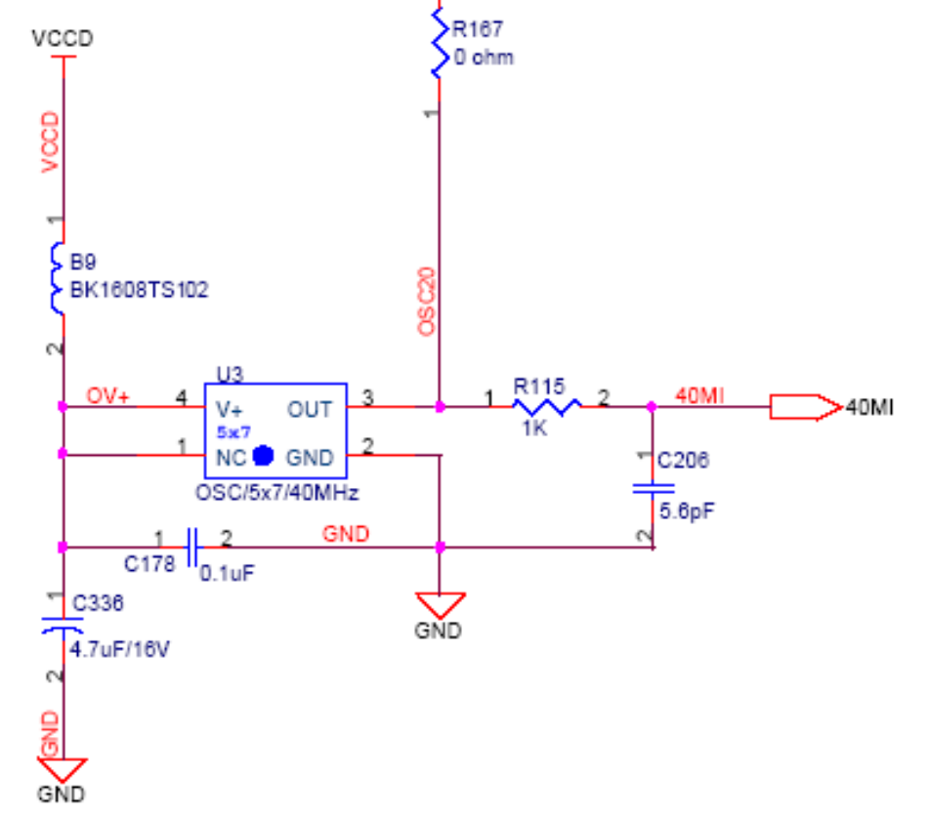
振盪器(Oscillator) Thạch anh
二、線路符號/典型應用:
Ký hiệu mạch/Ứng dụng điển hình ：

Slide 28
振盪器(Oscillator) Thạch anh
三、規格說明/ Thông số kỹ thuật：
請參照具體元件之Data Sheet
Vui lòng tham khảo Hướng dẫn Bảng dữ liệu của thành phần cụ thể
四、注意點/ Chú ý：
Oscillator 與部分Crystal 封裝形式相同，從線路圖上的應用方式才能區分開來；另外，Oscillator 在使用時有極性問題，要特別注意。
Oscillator có hình thức đóng gói giống như một số Crystal và chỉ có thể phân biệt được với phương pháp ứng dụng trên sơ đồ mạch; Ngoài ra, Oscillator có vấn đề về phân cực khi sử dụng nên cần đặc biệt chú ý đến nó.

Slide 29


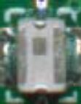
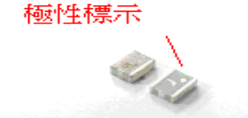
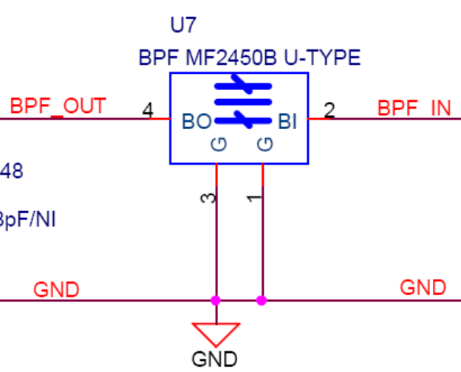
濾波器(Filter) Bộ lọc nguồn
簡介/ Giới thiệu:
濾波器主要分為低通濾波器(LPF),高通濾波器(HPF),通濾波器(BPF)和帶阻濾波器(BEF).
Các bộ lọc chủ yếu được chia thành bộ lọc thông thấp (LPF), bộ lọc thông cao (HPF), bộ lọc thông (BPF) và bộ lọc chặn dải (BEF).
一、外觀特徵/ Đặc điểm bên ngoài：
1.零件有正反面之分，有極性。
Các linh kiện điện tử có phân biệt mặt trước và mặt sau, có độ phân cực.
2.在PC 板上標示 FXX 如F3.
Trên bản mạch in (PCB) được đánh dấu FXX ví dụ như F3.
二、線路符號/典型應用/ Ký hiệu mạch/ Ứng dụng điển hình：
請參照具體元件之Data Sheet
Vui lòng tham khảo Bảng thành phần của dữ liệu cụ thể
三、規格說明/ Thông số kỹ thuật：
四、注意點/ Chú ý：
濾波器有極性，一般打點方向為Input 端。
Bộ lọc có cực tính và hướng chung là đầu vào.

Slide 30
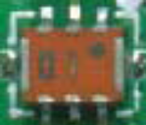
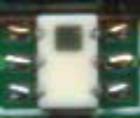
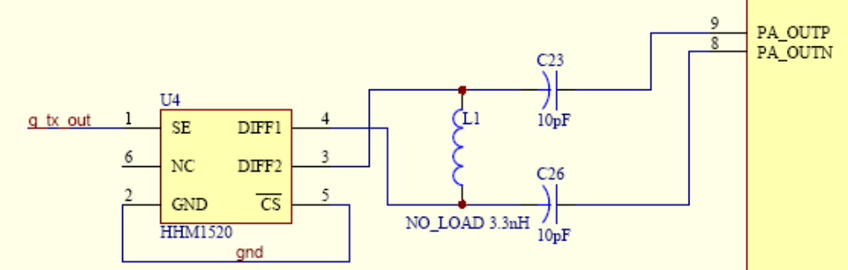
平衡非平衡转换器(Balun) Jack chuyển đổi
簡介/ Giới thiệu:
用来将不平衡电压与平衡电压相互转换的装置。WLAN 常用的Balun 主要是50Ω--100Ω和50Ω--200Ω兩種.一般用在RF 芯片RF 信號輸入/輸出端.
Thiết bị dung để chuyển đổi giữa điện áp không cân bằng và điện áp cân bằng. Balun thường dung trong WLAN chủ yếu là 2 loại 50Ω--100Ω và 50Ω--200Ω. Thông thường được sử dụng ở đầu vào / đầu ra tín hiệu RF của IC RF.
一、外觀特徵/ Đặc điểm bên ngoài：
1.零件有正反面之分，有極性。
2.在PC 板上標示 FXX 如F3 或UXX 如U1
二、線路符號/典型應用：
Ký hiệu mạch/ Ứng dụng điển hình

Slide 31
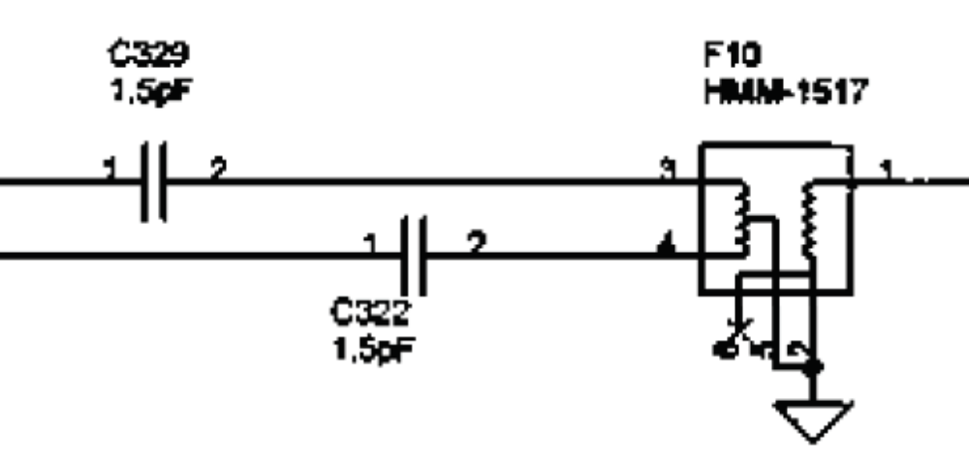
平衡非平衡转换器(Balun) Jack chuyển đổi
三、規格說明/ Thông số kỹ thuật：
請參照具體元件之Data Sheet
Vui lòng tham khảo Bảng thành phần của dữ liệu cụ thể
四、注意點/ Chú ý：
不同的Balun 阻抗變換關係可能會不相同,功率容量.插入損耗會不盡相同,因此一般不能混用.
Mối quan hệ về sự biến đổi trở kháng của các Balun có thể không giống nhau, công suất định mức và mức hao tốn lắp đặt cũng có thể khác nhau, do đó thông thường không thể sử dụng xen kẽ các loại Balun khác.

Slide 32

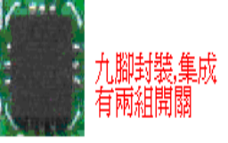
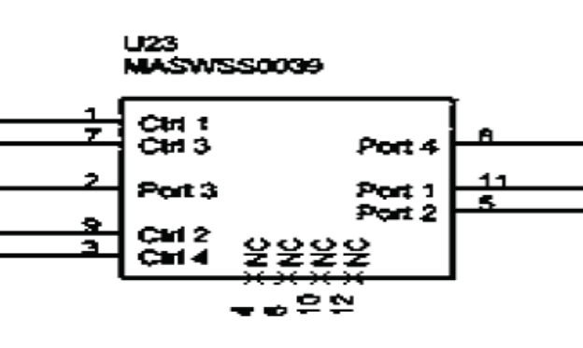
切換開關(SWITCH) Công tắc
簡介/ Giới thiệu:
在WLAN產品上主要用於發射(TX)/接收(RX0)切換和主副天線切換,由兩個電壓信號控制,實現普通單刀雙擲開關的功能.
Trong các sản phẩm WLAN, Balun chủ yếu được sử dụng để chuyển đổi giữa chức năng phát và nhận, cũng như chuyển đổi giữa ăng-ten chính và phụ, được điều khiển bởi hai tín hiệu điện áp, thực hiện chức năng của một công tắc đơn cực đôi thông thường.
一、外觀特徵/ Đặc điểm bên ngoài：
1.零件有正反面之分，有極性。
Các linh kiện có phân biệt mặt trước và mặt sau, có phân cực.
2.板上標示 UXX 如U1 或SXX 如S2.
Trên bản mạch có ký hiệu UXX, như U1 hoặc SXX như S2.
二、線路符號/典型應用：
Ký hiệu mạch/ Ứng dụng điển hình

Slide 33
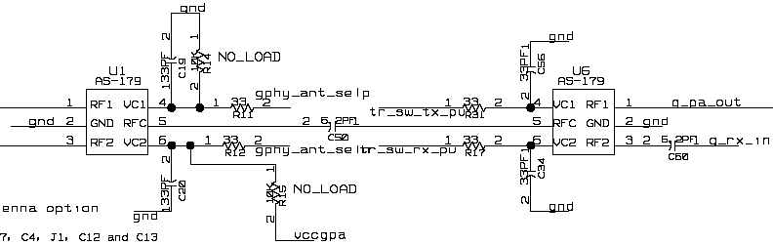
切換開關(SWITCH) Công tắc
三、規格說明/ Thông số kỹ thuật：
請參照具體元件之Data Sheet
Vui lòng tham khảo Bảng thành phần của dữ liệu cụ thể
四、注意點/ Chú ý：
SWITCH 不良可能會引起功率衰減. TX/RX 誤碼率高等狀況.
Việc hư hỏng của bộ công tắc có thể gây ra suy giảm công suất. Các tình huống như tỷ lệ lỗi TX/RX cao.

Slide 34
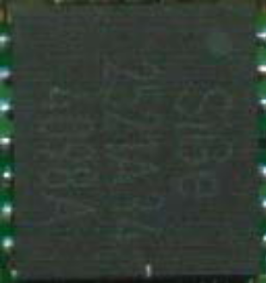
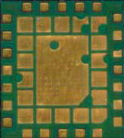

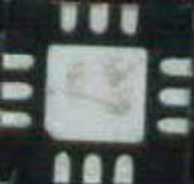
功率放大器(PA) Chip khuếch đại công suất
簡介/ Giới thiệu:
在WLAN 產品常見的是集成高頻放大器,一般內部集成2~3 級放大電路,用於發射信號功率的放大,大部分PA 內部集成有功率檢測器,甚至SWITCH 也集成在裡面,具體的封裝形式/形體大小不盡相同.
Trong các sản phẩm WLAN thường phổ biến là tích hợp bộ khuếch đại tần số cao, thường bao gồm 2-3 tầng mạch khuếch đại để khuếch đại tín hiệu phát. Hầu hết bộ khuếch đại đại công suất (PA) tích hợp sẵn bộ dò công suất , thậm chí cả bộ công tắc (SWITCH) cũng được tích hợp bên trong. Hình dạng và kích thước của gói linh kiện không hoàn toàn giống nhau.
一、外觀特徵/ Đặc điểm bên ngoài：
1.零件有正反面之分，有極性,一般為黑色TSOP封裝。
Các linh kiện có phân biệt mặt trước và mặt sau, có phân cực, thường có vỏ chống tĩnh điện màu đen TSOP.
2.板上標示 UXX 如U13.
Trên bản mạch in ghi nhãn UXX như U13.

Slide 35
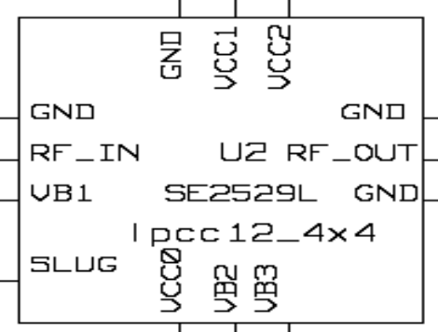
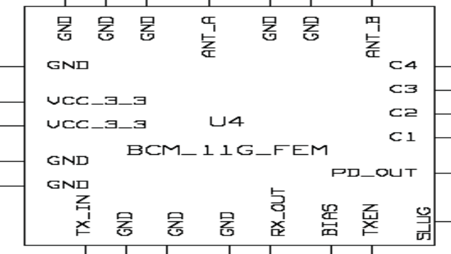
功率放大器(PA) Chip khuếch đại công suất
二、線路符號/典型應用：
Ký hiệu mạch/ Ứng dụng điển hình
三、規格說明/ Thông số kỹ thuật：
請參照具體元件之Data Sheet/ Vui lòng tham khảo Bảng thành phần của dữ liệu cụ thể
四、注意點/ Chú ý：
一般如果有管腳標示為PD 或PD_OUT 則表示該PA 集成有功率檢測器,所標管腳為功率檢測器輸出端.
Nếu các chân của linh kiện được đánh dấu là PD hoặc PD_OUT, thì đó là chỉ báo rằng IC đó có tích hợp bộ phát hiện công suất và các chân được ghi nhãn là đầu ra của bộ phát hiện công suất.

Slide 36
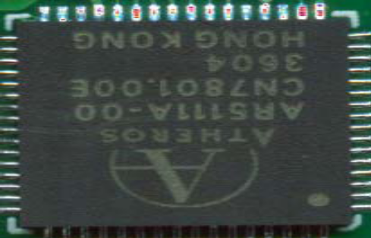
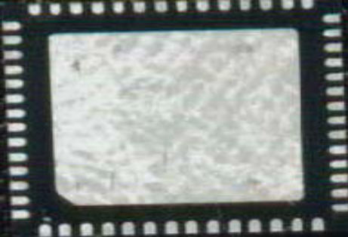
調制/解調芯片(Radio) Sóng vô tuyến
簡介/ Giới thiệu:
WLAN RF 核心器件,內部集成的電路主要有調制/解調器,低噪放大器,頻率調變電路和AGC 電路等,主要功能為模擬信號的調制/解調.
Các linh kiện cốt lõi cuả WLAN RF bao gồm các mạch tích hợp bên trong như điều chế/ giải điều chế, khuếch đại tạp âm thấp, mạch điều chế tần số và mạch AGC, có chức năng chính là điều chế/ giải điều chế tín hiệu analog.
一、外觀特徵/ Đặc điểm bên ngoài：
零件有正反面之分，有極性,一般為黑色TSOP 封裝。
Các linh kiện có phân biệt mặt trước và mặt sau, có phân cực, thường có vỏ chống tĩnh điện màu đen
TSOP.
2. 板上標示 UXX 如U1
Trên bản mạch in nhãn UXX như U1.

Slide 37
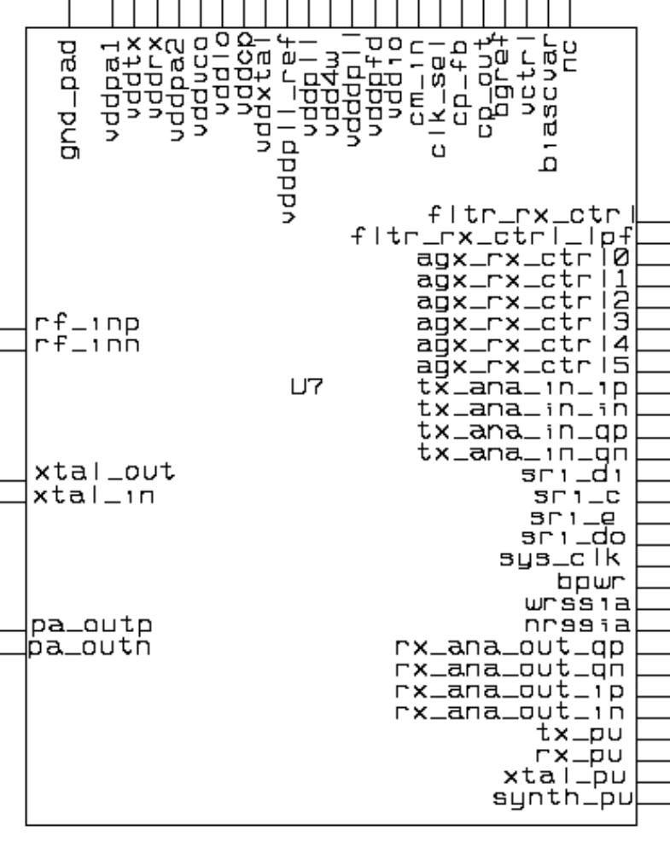
調制/解調芯片(Radio) Sóng vô tuyến
二、線路符號/典型應用：
Ký hiệu mạch/ Ứng dụng phổ biến

Slide 38
調制/解調芯片(Radio) Sóng vô tuyến
三、規格說明/ Thông số kỹ thuật：
請參照具體元件之Data Sheet
Vui lòng tham khảo Bảng thành phần của dữ liệu cụ thể
四、注意點/ Chú ý：
大多Radio 為靜電敏感器件,使用時要注意靜電防護.
Hầu hết các thiết bị radio là thiết bị nhạy cảm với tĩnh điện vì vậy cần phải chú ý đến bảo vệ chống tĩnh điện khi sử dụng.
2. 因Radio 內部集成有小信號微波器件,所以要求接地端接地狀態必須十分良好.
Vì các thiết bị radio tích hợp các thiết bị vi sóng tín hiệu yếu bên trong, nên yêu cầu tình trạng tiếp đất của đầu nối đất phải rất tốt.

Slide 39


基帶/媒體控制芯片(BB&MAC) Tem bảo mật
簡介/ Giới thiệu:
因為這個類型的芯片常採用BGA 封裝,因此維修人員常直呼這類芯片為BGA.裡面集成的主要功能塊兒DSP/MAC/DAC/ADC等.主要負責基帶信號的處理,和對整個系統的工作狀態的控制. 根據應用標準的不同,單模式芯片對應有a/b/g/三種.雙模式芯片對應有a+b/a+g 兩種.
Loại chip này thường sử dụng kiểu gói BGA, do đó kỹ thuật viên bảo trì thường gọi chúng là “chip BGA”. Bên trong tích hợp các khối chức năng như DSP/MAC/DAC/ADC. Chúng chủ yếu đảm nhận việc xử lý tín hiệu cơ sở và kiểm soát tình trạng hoạt động của toàn hệ thống. Tùy theo tiêu chuẩn ứng dụng chipm single-mode( đơn chế độ) có thể tương ứng với 3 tiêu chuẩn a/b/g. Chip dual-mode( song chế độ) có thể tương ứng 2 loại a+b/a+g.
一、外觀特徵/ Đặc điểm bên ngoài：
1.零件有正反面之分，有極性,一般為黑色TSOP 封裝。
Các linh kiện có phân biệt mặt trước và mặt sau, có phân cực, thường có vỏ chống tĩnh điện màu đen TSOP.
2.板上標示 UXX 如U1
Trên bản mạch có ký hiệu UXX như U1.

Slide 40
基帶/媒體控制芯片(BB&MAC) Tem bảo mật
二、線路符號/典型應用：
Ký hiệu mạch/ Ứng dụng phổ biến:
略.
三、規格說明/ Thông số kỹ thuật：
請參照具體元件之Data Sheet/ Vui lòng tham khảo Bảng thành phần của dữ liệu cụ thể.
四、注意點/ Chú ý：
大多BGA 封裝為靜電敏感器件,使用時要注意靜電防護.
Hầu hết các thiết bị có gói BGA là thiết bị nhạy cảm với tĩnh điện, vì vậy cần phải chú ý bảo vệ chống tĩnh điện khi sử dụng.
2. BGA 封裝連接PIN 較多,一般線路圖上會把單個元件分成多
區塊來繪製.
Các thiết bị có gói BGA thường có nhiều chân kết nối hơn, do đó trên sơ đồ mạch thường được vẽ chia thành nhiều khối để thể hiện từng thành phần riêng lẻ.

Slide 41


電可擦寫可編程存儲器(EEPROM) Rôm
簡介/ Giới thiệu:
EEPROM 是电可擦除可编程只读存储器。在平常情况下，EEPROM 与EPROM 一样是只读的，需要写入时，在指定的引脚加上一个高电压即可写入或擦除，而且其擦除的速度极快！通常EEPROM芯片又分为串行EEPROM 和并行EEPROM 两种，串行EEPROM 在读写时数据的输入／输出是通过2 线、3 线、4 线或SPI 总线等接口方式进行的，而并行EEPROM 的数据输入／输出则是通过并行总线进行的。WLAN Card 常用的EEPROM 為串行EEPROM.用於紀錄PID/VID/MAC 號碼/功率參數等信息.
EEPROM là bộ nhớ chỉ đọc có thể xóa và ghi lại được bằng điện. Trong điều kiện bình thường, EEPROM cũng giống như EPROM, là bộ nhớ chỉ đọc, chỉ cần cung cấp một điện áp cao ở chân cụ thể thì có thể ghi hoặc xóa được, tốc độ xóa rất nhanh. Nói chung, EEPROM được chia thành 2 loại: EEPROM nối tiếp và EEPROM song song. EEPROM nối tiếp khi đọc/ ghi dữ liệu sẽ thông qua giao diện 2 dây, 3 dây, 4 dây hoặc giao diện SPI, còn EEPROM song song thì thông qua bus song song. Thường các thẻ WLAN sử dụng EEPROM nối tiếp để lưu giữ các thông tin như PID/VID/ số MAC/ thông số công suất.
一、外觀特徵/ Đặc điểm bên ngoài：
1.零件有正反面之分，有極性,一般為黑色SOP 封裝。
Linh kiện có thể phân biệt mặt trước và mặt sau, có phân cực, thường có vỏ chống tĩnh điện màu đen TSOP.
2.板上標示 UXX 如U1
Trên bản mạch có ký hiệu UXX như U1.

Slide 42

電可擦寫可編程存儲器(EEPROM)
二、線路符號/典型應用：
Ký hiệu mạch/ Ứng dụng điển hình:
三、規格說明/ Thông số kỹ thuật：
請參照具體元件之Data Sheet/ Vui lòng tham khảo Bảng thành phần của dữ liệu cụ thể.
四、注意點/ Chú ý：
封裝相同的EERROM 可能在擦寫速度/工作頻率/容量等方面有所區別.作替代時要確認規格是否相同.
Các loại EEPROM có cùng kiểu đóng gói có thể có sự khác biệt về tốc độ xóa/ghi, tần số hoạt động, dung lượng và các thông số khác. Khi thay thế một EEPROM, cần phải đảm bảo các thông sốkỹ thuật của EEPROM mới phải hoàn toàn tương thích với EEPROM cũ, để đảm bảo hoạt động ổn định của thiết bị.

Slide 43
Thanks
核准：
審核：
制表：

